Slide 1

MAESTRIA:
FORMACION DOCENTE
INNOVACION TECNOLOGICA APLICADA A PROCESOS EDUCATIVOS
MTRA. KARLA GONZÁLEZ HERNÁNDEZ
______________________________________________
“HERRAMIENTAS PARA LA ELABORACIÓN
DE EVALUACIONES EN LINEA”
EXPOSITOR:
MARIA DEL CARMEN SALINAS ACOSTA
CELIA OLIMPIA SEGURA PEÑA

Slide 2

OBJETIVO
El objetivo principal de esta exposición es dar a conocer al receptor que son y cuales son las herramientas que nos permiten la elaboración de evaluaciones en línea y; su funcionalidad.

Slide 3

Tecnología educativa
Disciplina que estudia los medios y los recursos didácticos que se pueden utilizar en la formación.

Slide 4

Características
Optimiza proceso
E-A
Educa
Incorpora medios
Facilita y agiliza
E-A

Slide 5
Presencia
Hogar, en la administración, en la vida cotidiana.
Su uso se hace imprescindible en la actualidad.

Slide 6
MEDIOS Y RECURSOS DIDÁCTICOS
INSTRUMENTOS: pizarra, diapositivas, ordenador .
Herramientas de ayuda para llevar a cabo tareas.
Uso correcto y adecuado.

Slide 7
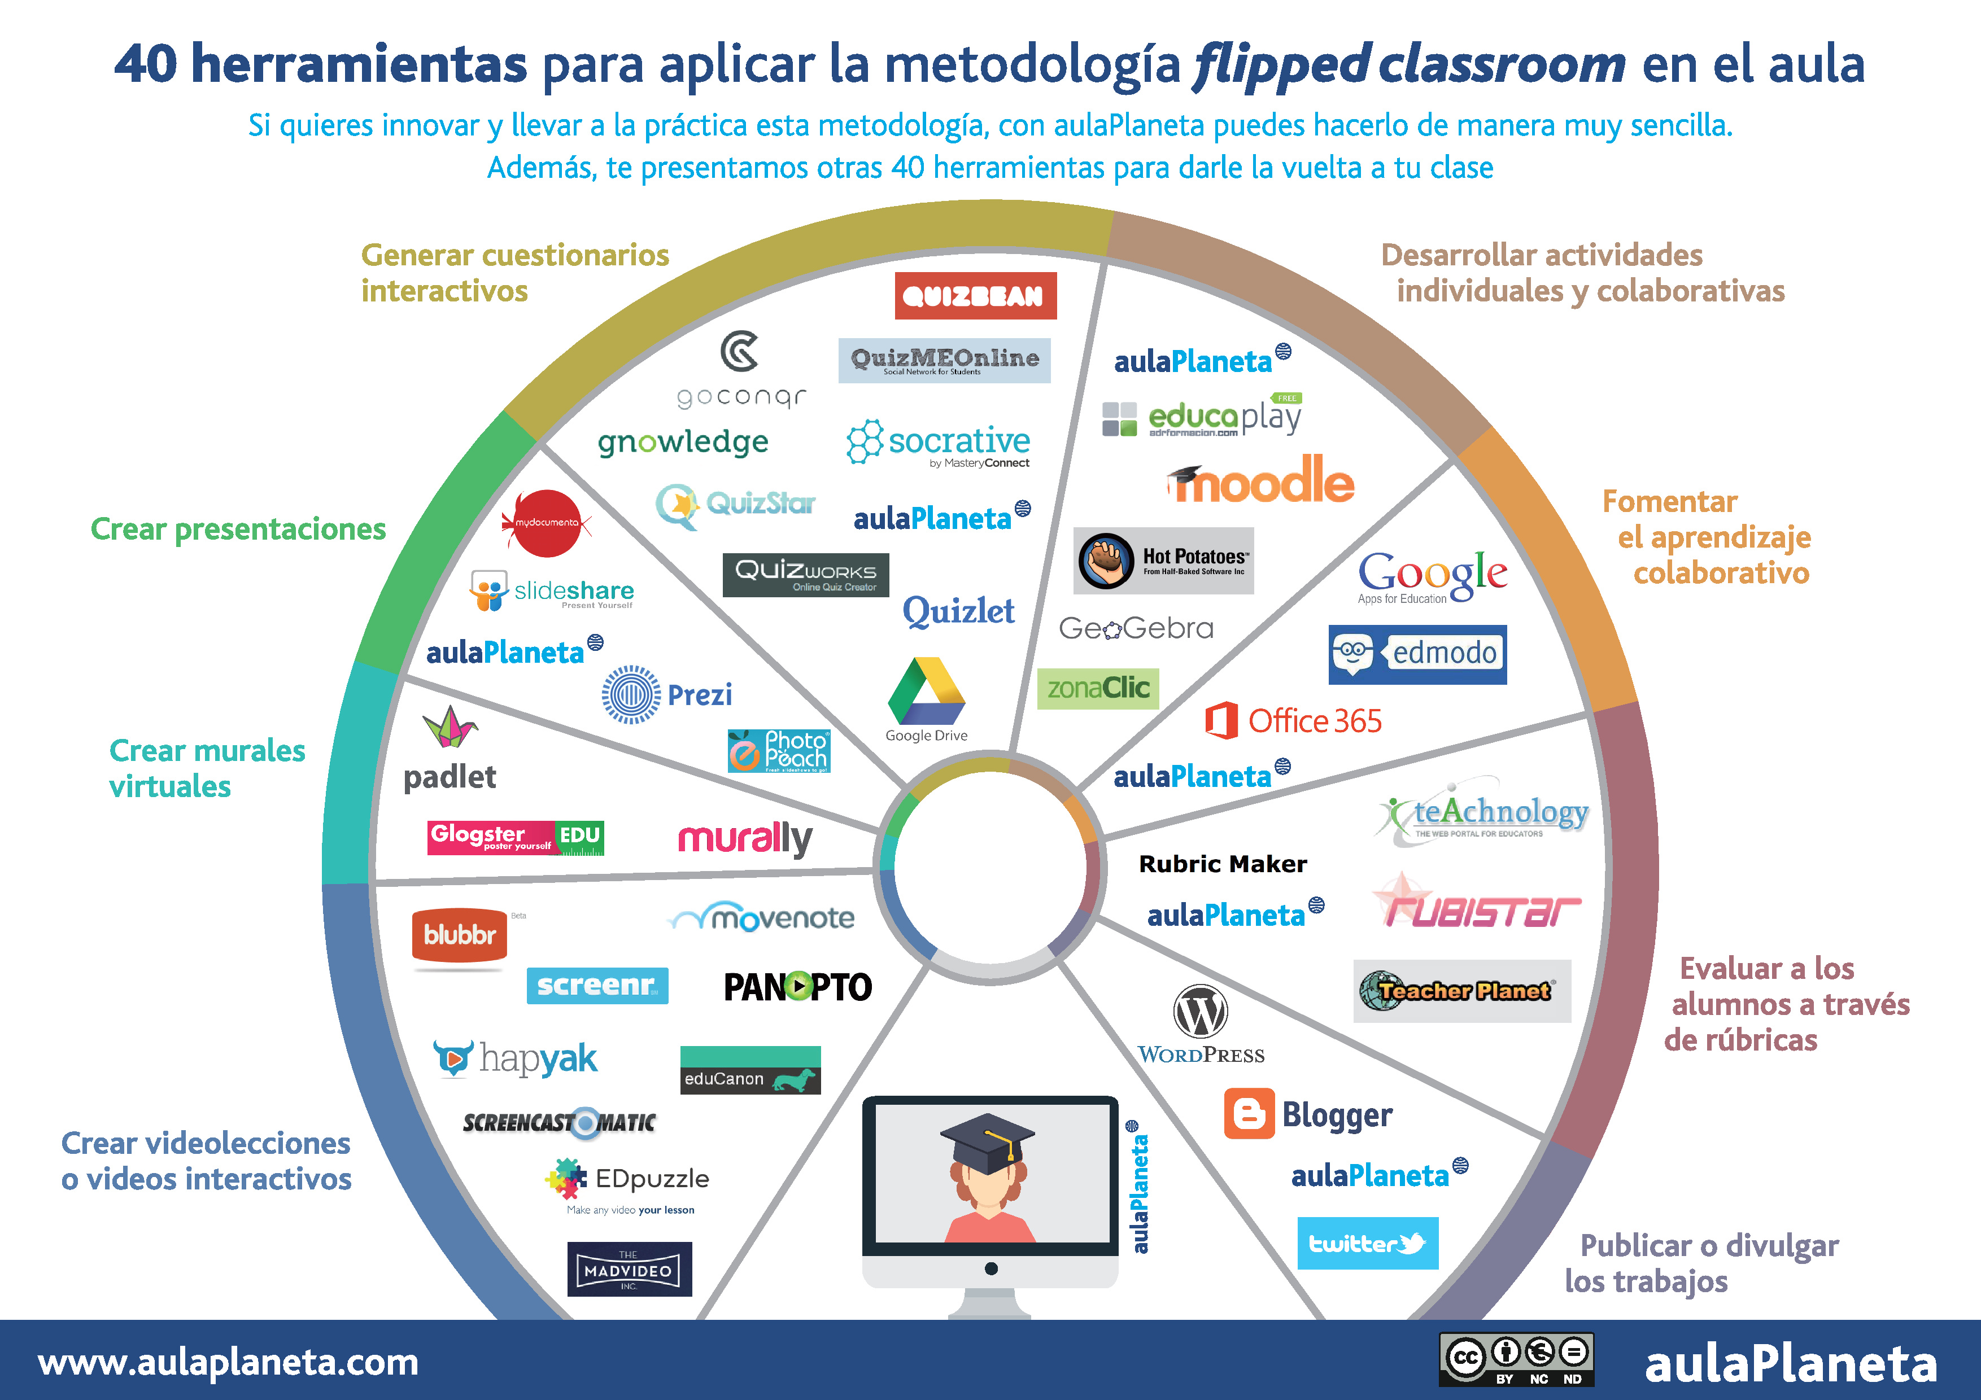

Slide 8

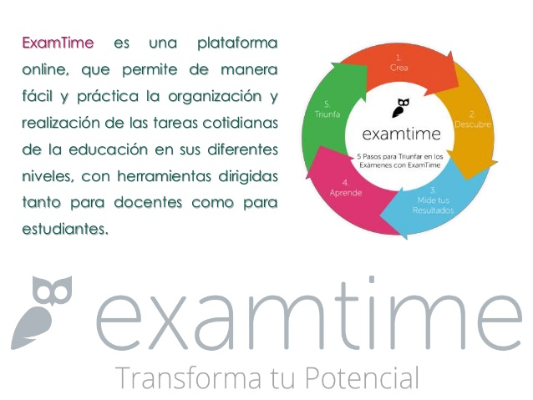
1.-
Exatime
FUNCION: Permite establecer metas y cronogramas te permiten definir tus objetivos

Slide 9
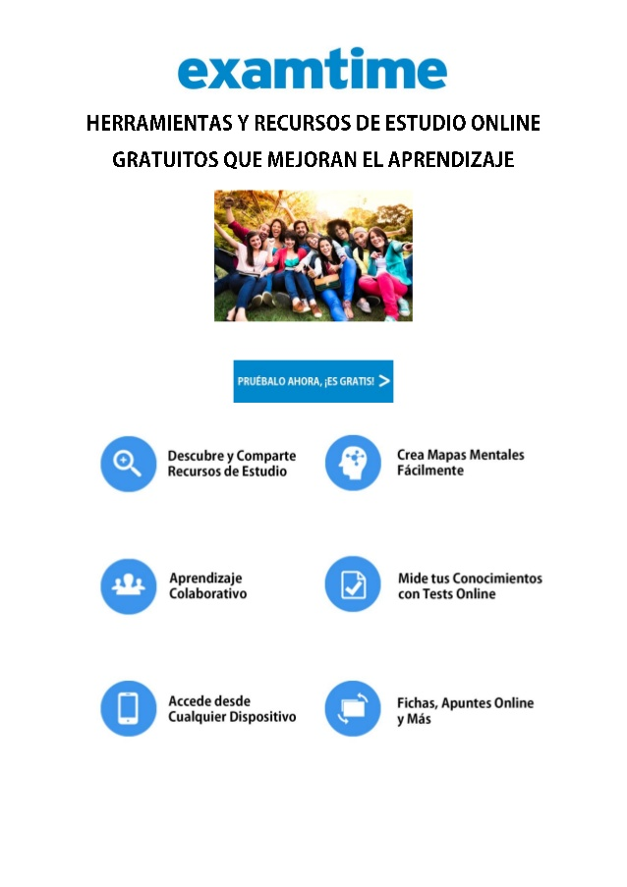

Slide 10


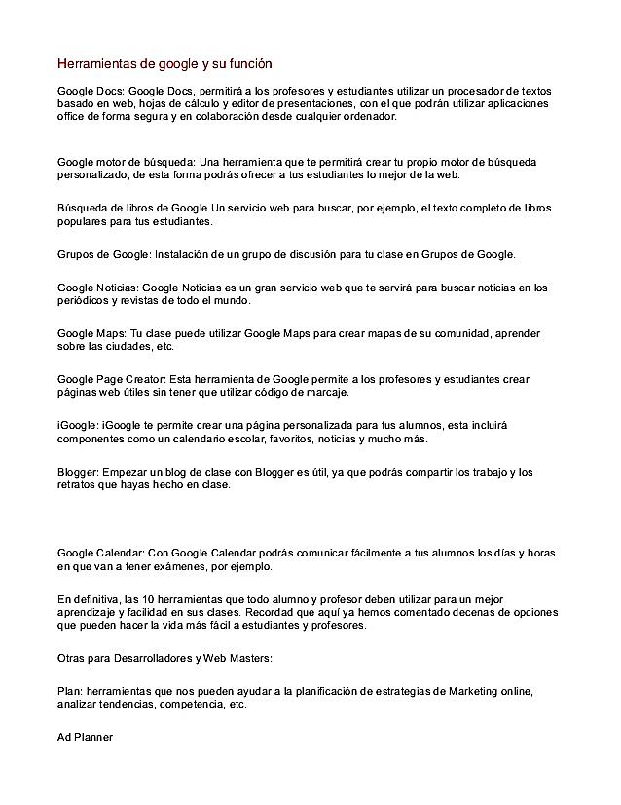
2.-

Slide 11
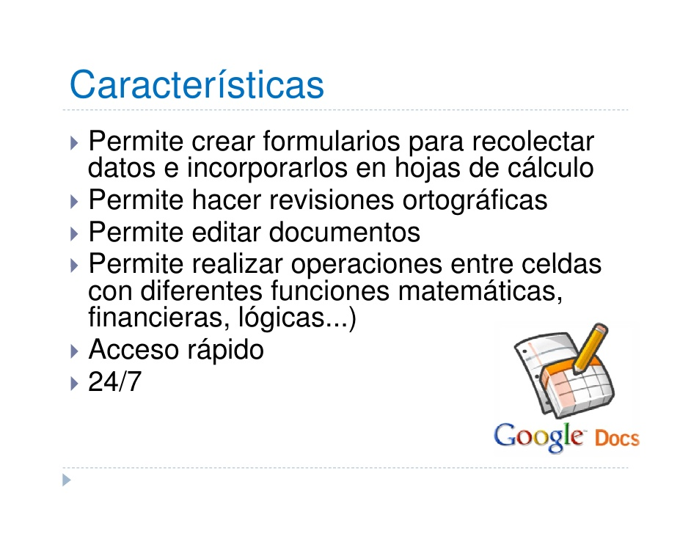
Características

Slide 12


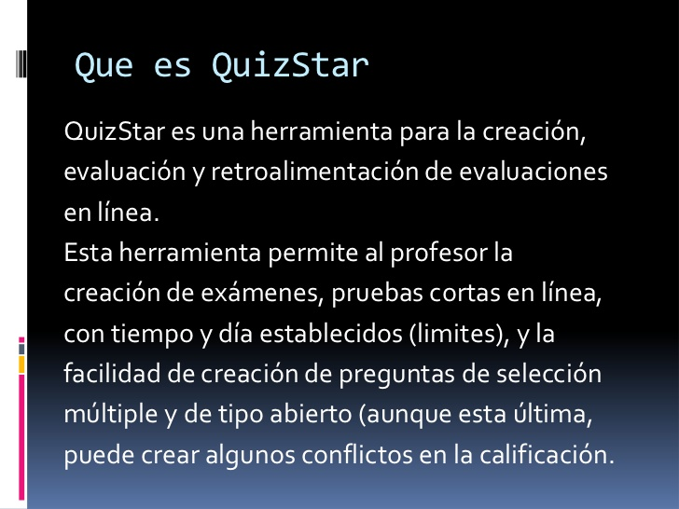
3.-

Slide 13


Slide 14
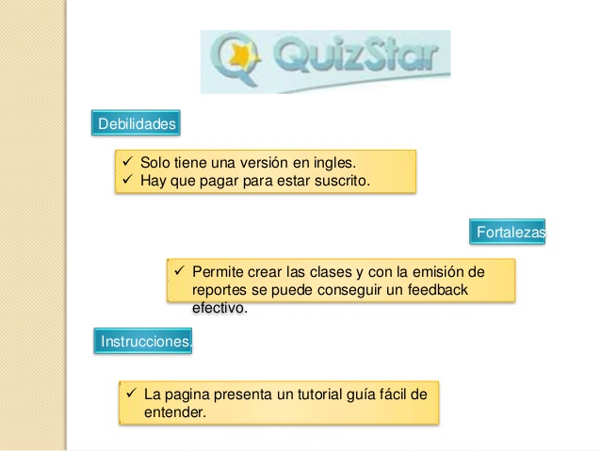


Slide 15

4.-
GiveTest
Solución integral para crear, administrar y analizar minuciosamente los tests a través de Internet e Intranet.
El programa representa la manera rápida y profesional de crear y organizar tests para los empleados, alumnos o la gente que está estudiando o pasando un curso de prácticas.

Slide 16


5.-
Permite crear encuestas en línea rápidamente. desde cero, utilizar un modelo de encuesta redactada por profesionales o cargar una propia directamente desde su computadora. 100% personalizables.

Slide 17

6.-
Questbase.
. Permite crear pruebas, exámenes, evaluaciones, exámenes u obtener retroalimentación de encuestas y sondeos. De forma gratuita

Slide 18

7.-
Está en castellano. Te guía en todo momento a la hora de elaborar la rúbrica.
Ofrece una serie de indicadores ya graduados de mayor a menor complejidad.
Las temáticas que ofrece la herramienta son proyectos orales, productos, multimedia, ciencias, investigación, escritura, destrezas de trabajo, matemáticas, arte, música y lectura

Slide 19
Referencias bibliográficas
http://www.questionpro.com/es/software-para-encuestas
http://www.theflippedclassroom.es/15-herramientas-online-para-crear-evaluaciones-examenes-encuestas/

